Slide 1
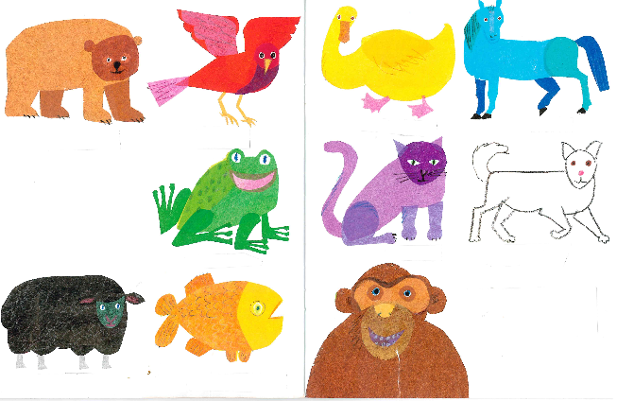
Beruang Coklat
Brown Bear

Slide 2
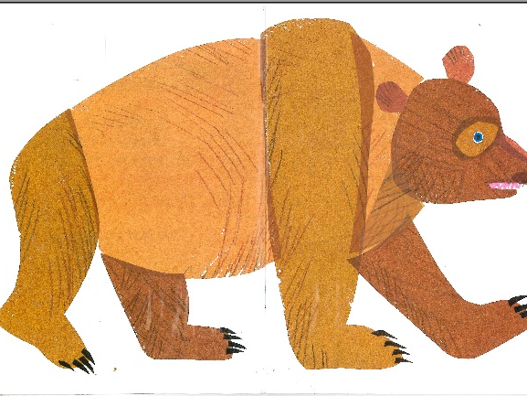
Saya melihat burung merah.
Beruang coklat, beruang coklat melihat apa?

Slide 3
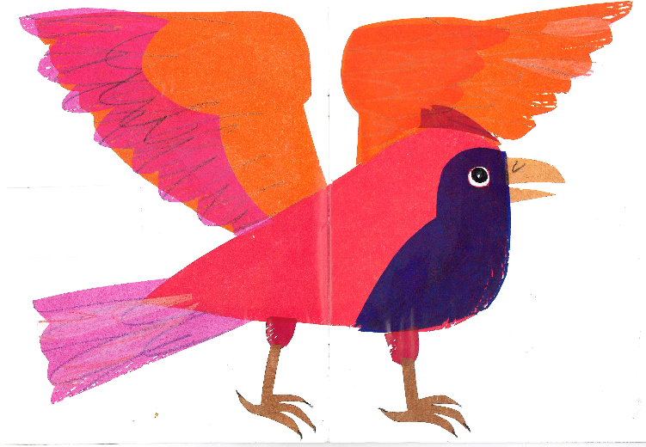
Saya melihat bebek kuning.
Burung merah, burung merah melihat apa?

Slide 4
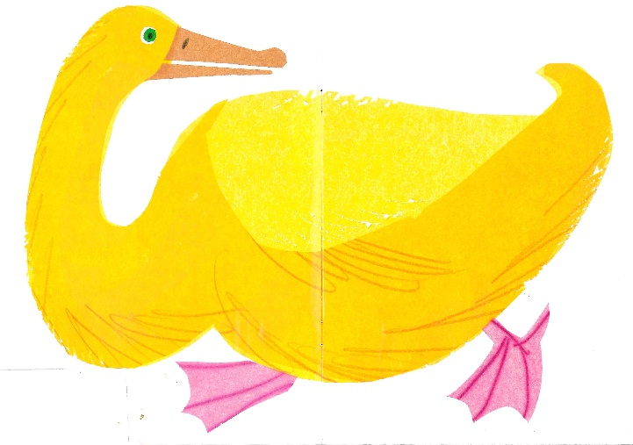
Saya melihat kuda biru.
Bebek kuning, bebek kuning
melihat apa?

Slide 5
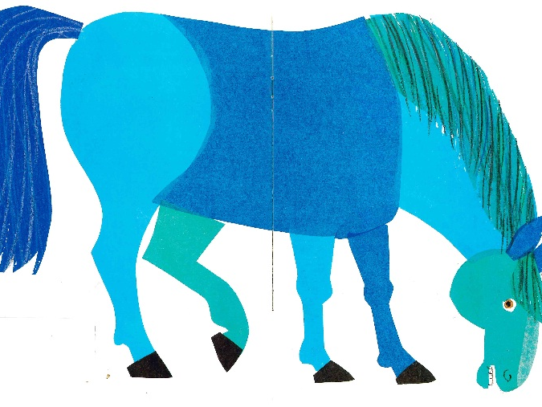
Saya melihat katak hijau.
Kuda biru, kuda biru melihat apa?

Slide 6
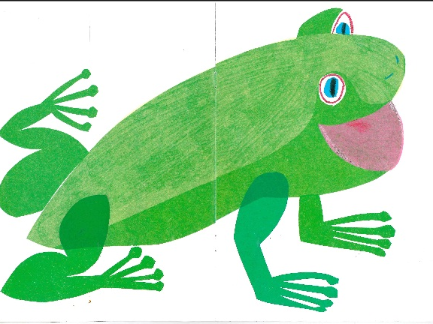
Saya melihat kucing ungu
Katak hijau, katak hijau melihat apa?

Slide 7
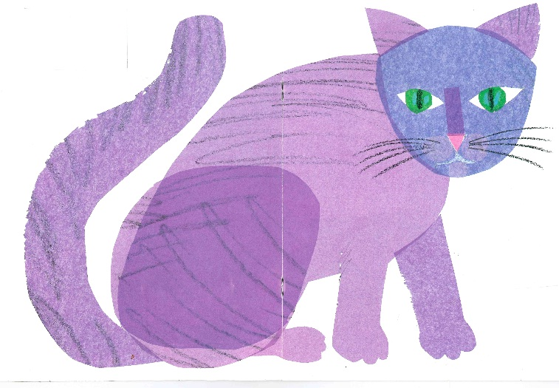
Saya melihat anjing putih.
Kucing ungu, kucing ungu melihat apa?

Slide 8
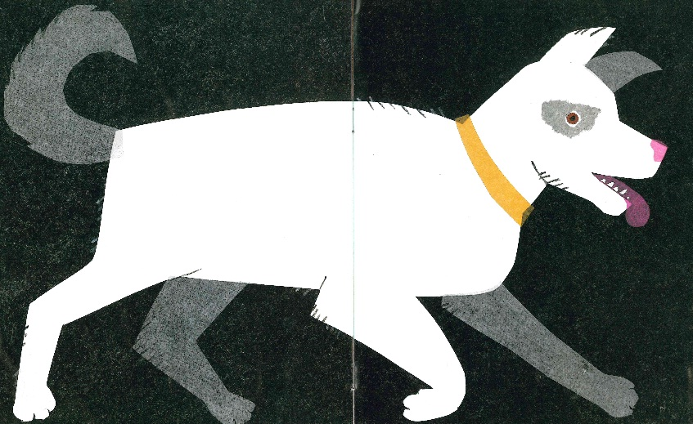
Saya melihat domba hitam.
Anjing putih, anjing putih
melihat apa?

Slide 9
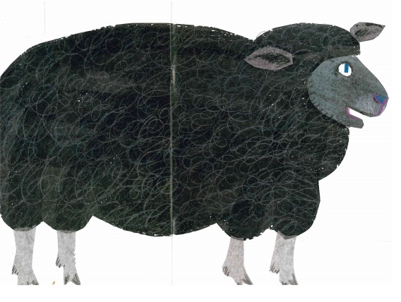
Saya melihat ikan emas.
Domba hitam, domba hitam
melihat apa?

Slide 10
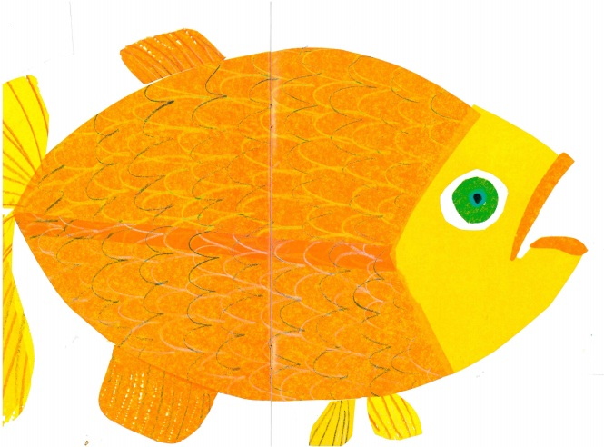
Saya melihat monyet coklat.
Ikan emas, ikan emas
melihat apa?

Slide 11
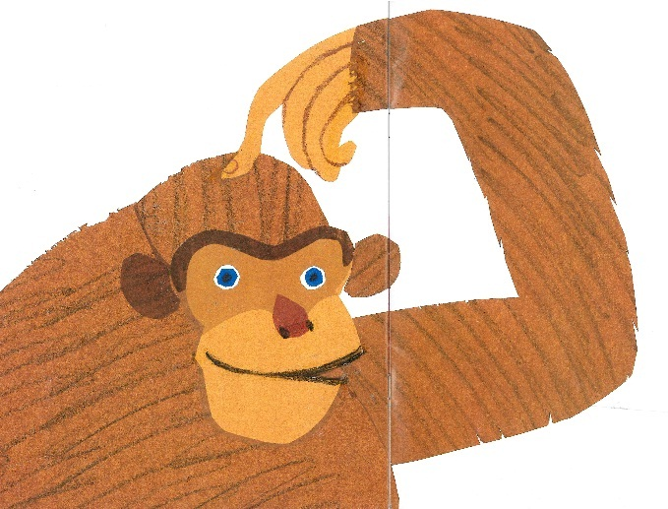
Monyet coklat, monyet coklat melihat apa?
Saya melihat……

Slide 12
Binatang-binatang!

